Slide 1








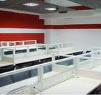
——黑盒测试技术
软件测试工具
示例
主讲人：xxx

Slide 2

内容回顾
  Web对象
  Browser对象
  Page对象
  WebEdit对象
  WebButton对象
  WebCheckBox对象

Slide 3
本节课内容
  示例
  测试计划
  SystemUtil对象
  CreateObject方法

Slide 4

案例分析
Flight系统
Notes:
在系统所有测试模块中，登录、预订机票是系统的重要功能模块，因此无论是那个版本，均需要对这两个模块展开测试。因此，将登录、预订机票操作模块作为BVT测试中的功能模块。考虑到BVT测试的重复性与频繁性，因此，考虑对这两个功能模块执行自动化，通过自动化测试实现功能验证。

Slide 5
测试计划
引言
编写目的
背景
错误级别与优先级
测试需求与任务
测试策略
资源
人力资源
系统资源
测试工具
暂停准则
通过准则
测试任务
测试进度

Slide 6
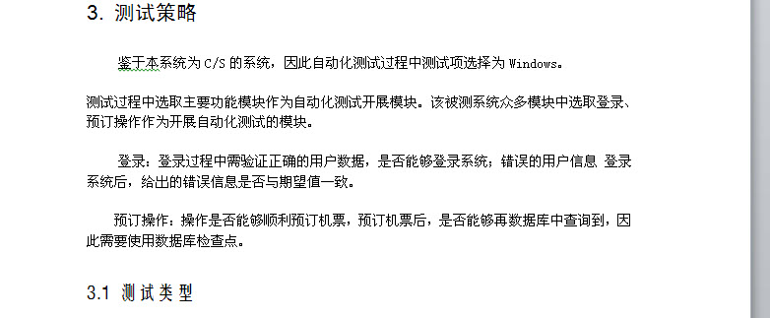
测试计划

Slide 7
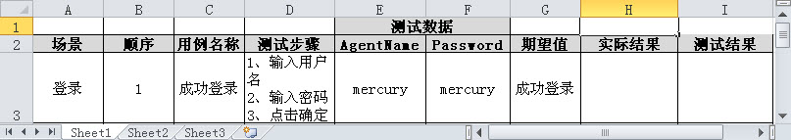
测试用例
操作步骤、输入数据、期望结果。

Slide 8
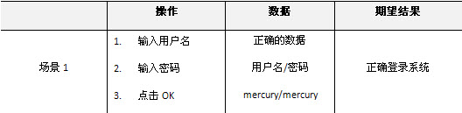

自动化测试实施
自动化测试计划、自动化测试用例确定后，测试组就需要安排自动化测试工程师根据自动化测试脚本及测试场景的需求来开发自动化测试脚本。

Slide 9
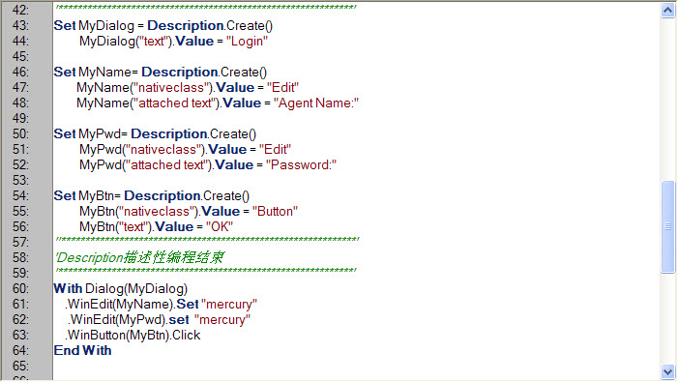
测试脚本优化(1)

Slide 10
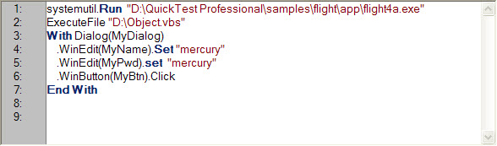
测试脚本优化(2)
System.run
ExecuteFile

Slide 11
测试脚本优化(3)
测试脚本中用到的测试数据（用户名、密码）与自动化测试用例中相同。能否从自动化测试用例中读取测试数据，并将实际测试结果写入自动化测试用例中？
读Excel
写Excel

Slide 12
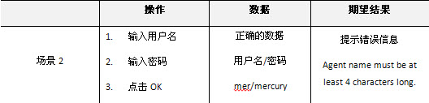
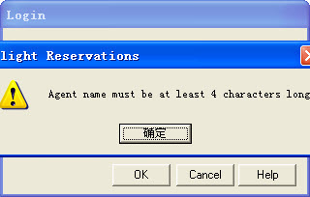
检查点的应用(1)

Slide 13
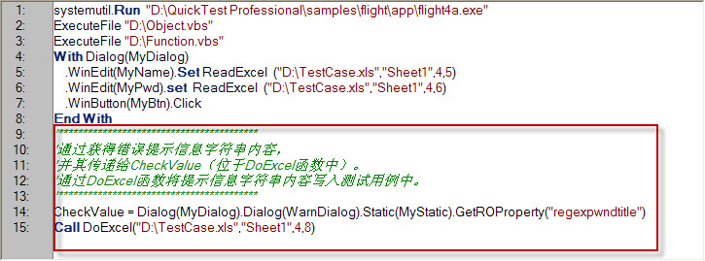
检查点的应用(2)
添加对象至对象库
获取对象属性

Slide 14


软件测试工具
——黑盒测试技术
2010-2011第二学期

